Slide 1

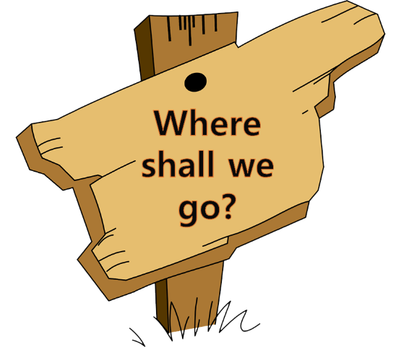
우리 어디가?
융합소프트웨어 종합설계
Data Design
수학 김현재
영미어문 이윤영
Source Code Reading
신문방송학 윤재호
화공생명공학 주은혜

Slide 2
05
System Use Case Specification

Slide 3
Name | 일정 관리
Brief Description | 사용자가 자신의 일정을 시스템에 저장을 하고 지속적으로 관리를 한다.
Principal Actor | 사용자
Precondition | 사용자는 ‘우리 어디가?’ 서비스에 가입을 한 상태이다.
Postcondition | 사용자의 일정을 수정, 추가, 삭제한 데이터가 DB에 저장이 되어야 한다.
Special Requirement | 사용자는 언제든지 일정 관리를 할 수 있어야 한다. 사용자가 저장을 하지 않고 일정 관리를 끝날 경우에 새로운 데이터는 저장되지 않고 그 전의 데이터가 그대로 저장되어야 한다.
Basic Flow
본 유스케이스는 사용자가 자신의 일정을 버튼을 누르면 시작된다. 개인 일정 추가/삭제/수정 1.1 사용자는 개인 일정 관리 버튼을 누른다.(A1, A2) 1.2 사용자는 정기적 일정 등록 버튼을 누른다. (A3) 1.3 사용자는 자신이 추가하려는 개인 일정의 정보(일정 명, 요일, 시간, 장소)를 입력한다. 1.4 시스템은 사용자의 일정을 DB에 저장을 한다. 1.5 시스템은 사용자가 추가한 일정을 출력해서 보여준다.
05
일정
관리

Slide 4
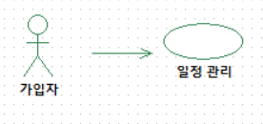
Alternate
A1. 사용자가 현재 있는 일정을 수정하고 싶을 경우 분기점: Basic Flow 1.1 사용자는 수정을 하고 싶은 일정을 클릭한다. 사용자는 수정버튼을 누른다. 사용자는 선택한 일정을 수정한 후 저장버튼을 누른다. System은 수정된 일정을 저장한다. End A2. 사용자가 삭제 버튼을 눌렀을 경우 분기점: Basic Flow 1.1 사용자는 삭제하고자 하는 일정을 클릭한다. System은 사용자가 선택한 일정을 삭제한다. End A3. 사용자가 일시적 일정 등록 버튼을 눌렀을 경우 분기점: Basic Flow 1.2 사용자는 일시적 일정 등록 버튼을 누른다. 사용자는 자신이 추가하려는 개인 일정의 정보(일정명, 날짜, 시간, 장소)를 입력한다. Go to Basic Flow 1.4
Use-Case Diagram
05
일정
관리
(Cont.)

Slide 5
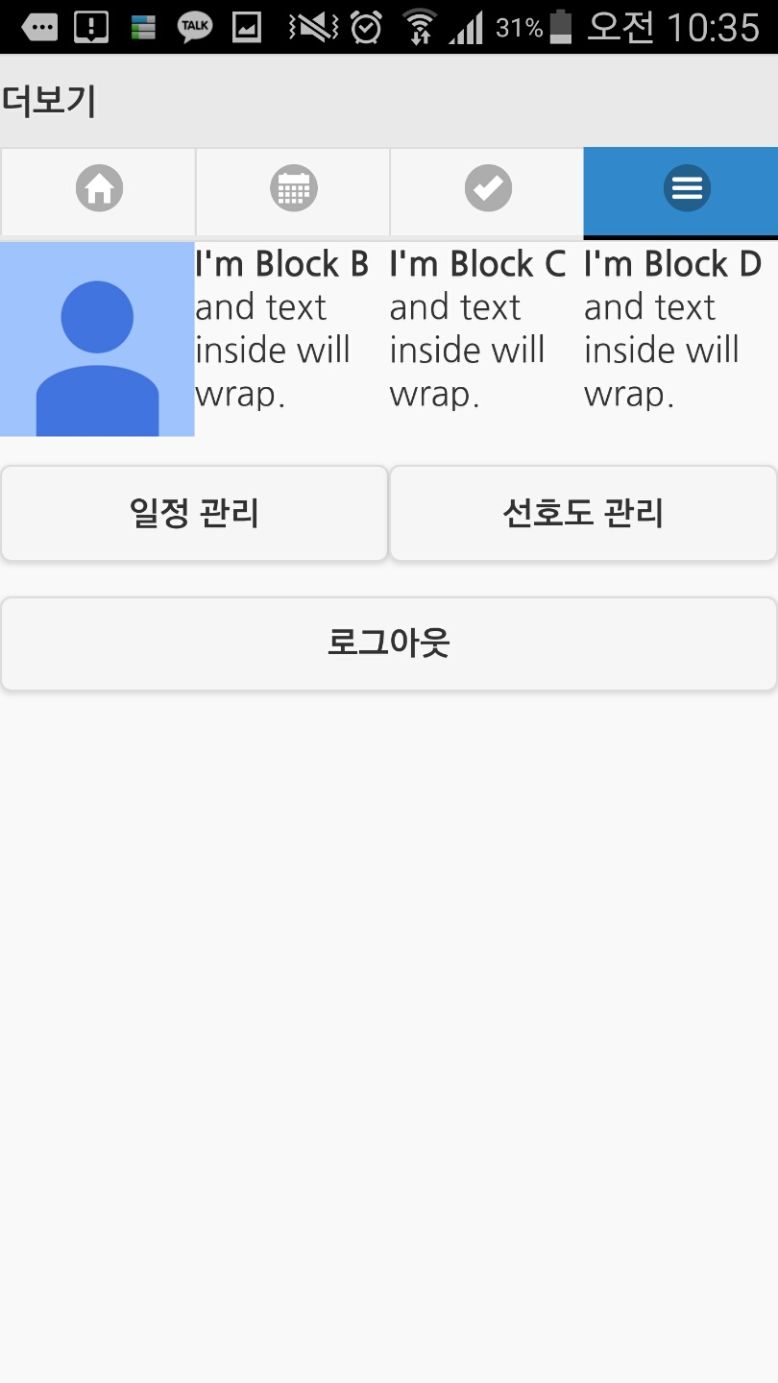
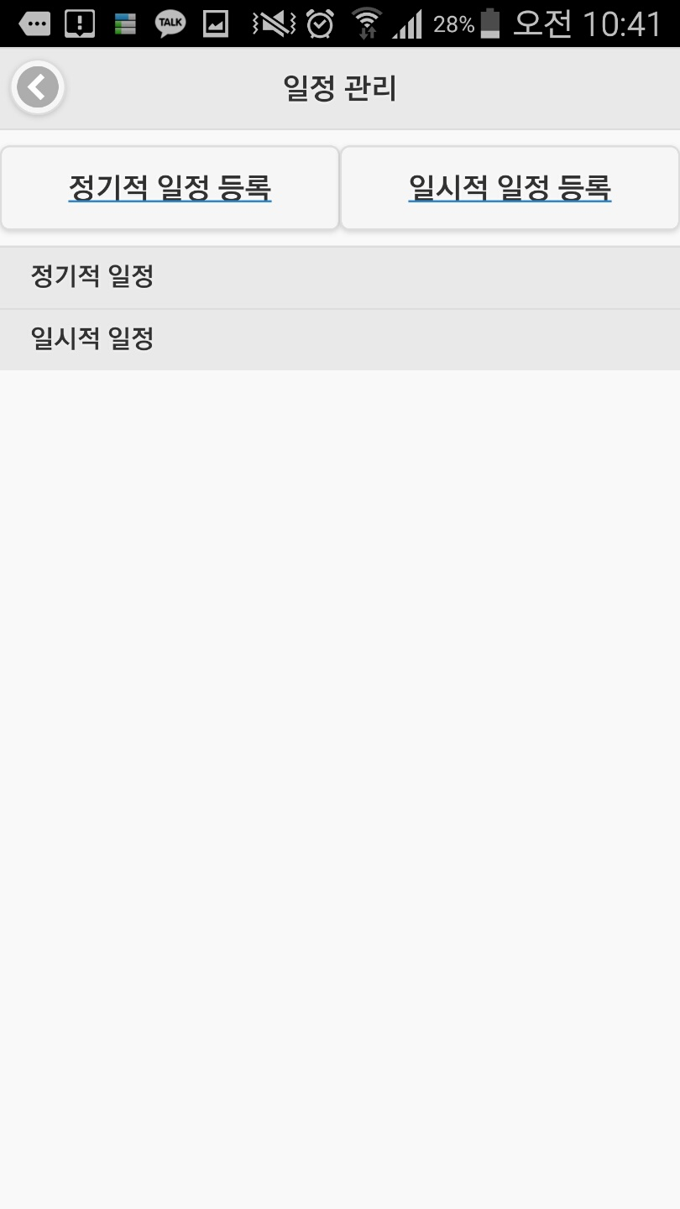
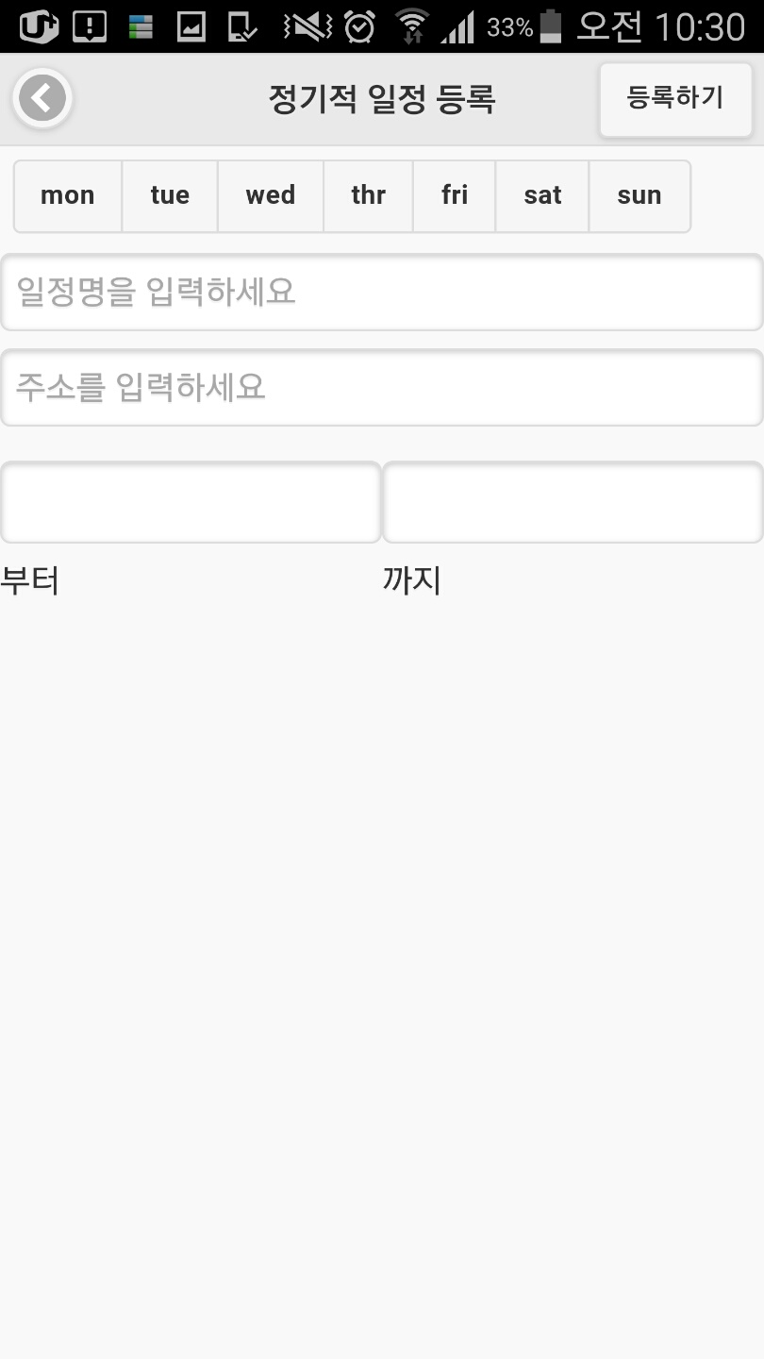
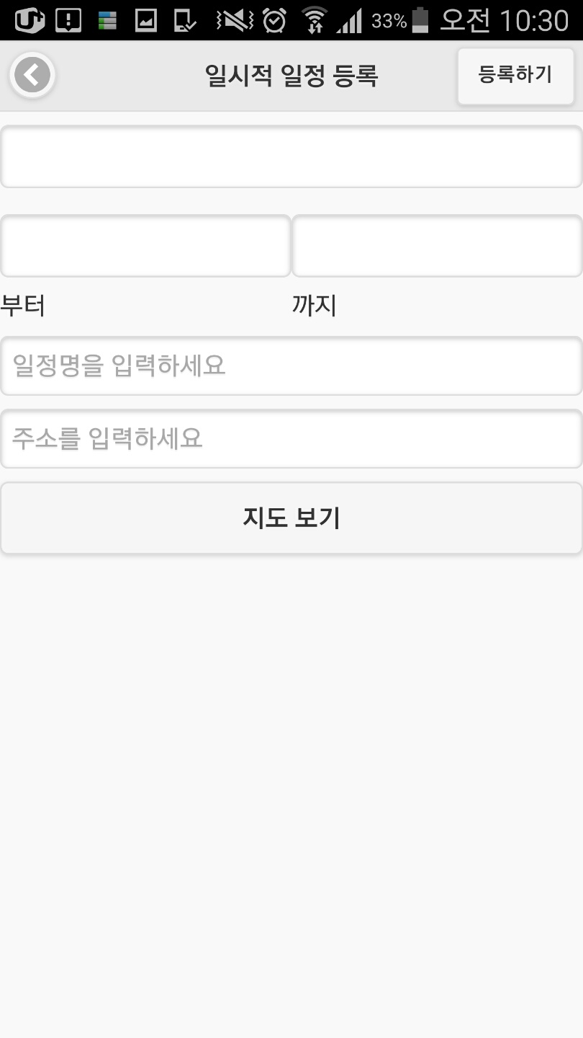
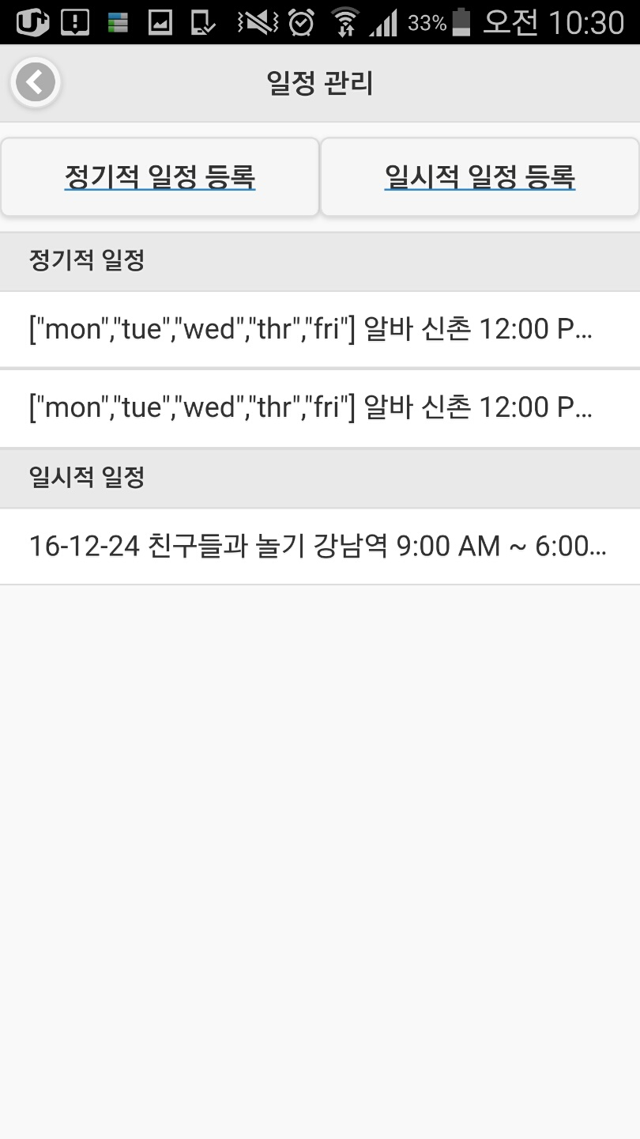
05
일정
관리
(Cont.)

Slide 6
Name | 모임 장소 및 시간 선호도 관리
Brief Description | 사용자가 선호하는 장소들과 모임을 추진하는데 영향을 미치는 요인들의 선호도를 저장하고 지속적으로 시스템 위에 관리한다.
Principal Actor | 사용자
Precondition | 사용자는 ‘우리 어디가?’ 서비스에 가입을 한 상태이다.
Postcondition | 사용자의 선호도를 수정, 추가, 삭제한 데이터가 DB에 저장이 되어야 한다.
Special Requirement | 사용자는 언제든지 선호도 관리를 할 수 있어야 한다. 사용자가 저장을 하지 않고 선호도 관리를 끝날 경우에 새로운 데이터는 저장되지 않고 그 전의 데이터가 그대로 저장되어야 한다.
Basic Flow
본 유스케이스는 사용자가 자신의 선호도를 버튼을 누르면 시작된다. 음식 종류 점수 매기기 1.1 사용자는 음식버튼을 클릭을 한다. 1.2시스템은 사용자에게 여러 음식 종류 선택지를 제공한다. (A1) 1.3 사용자는 음식 종류 별로 좋아하는 정도를 0-5점 사이의 점수로 매긴다. 1.4 사용자가 저장 버튼을 누른 후 시스템은 사용자가 매긴 점수들을 저장한다.(A2) 주류 점수 매기기 2.1 사용자는 주류 버튼을 클릭을 한다. 2.2 시스템은 사용자에게 여러 주류 선택지를 제공한다. (A1) 2.3 사용자는 주류 별로 좋아하는 정도를 0-5점 사이의 점수로 매긴다. 2.4 사용자가 저장 버튼을 누른 후 시스템은 사용자가 매긴 점수들을 저장한다. (A2)
05
모임 장소
선호도
관리

Slide 7
Basic Flow
장소 종류 점수 매기기 3.1 사용자는 장소 버튼을 클릭을 한다. 3.2 시스템은 사용자에게 여러 장소 종류 선택지를 제공한다. (A1) 3.3 사용자는 장소 종류 별로 좋아하는 정도를 0-5점 사이의 점수로 매긴다. 3.4 사용자가 저장 버튼을 누른 후 시스템은 사용자가 매긴 점수들을 저장한다. (A2) 좋아하는 놀이 선택 4.1 사용자는 놀이 버튼을 클릭을 한다. 4.2 시스템은 사용자에게 여러 놀이 종류 선택지를 제공한다. (A1) 4.3 사용자는 놀이 선택지 별로 “좋아함“, “싫어함”, “가보고 싶음“ 중 하나를 선택한다. 4.4 사용자가 저장 버튼을 누른 후 시스템은 사용자의 선택 사항들을 저장한다.(A2) 선호하는 이동 거리 입력 5.1 사용자는 거리 버튼을 클릭을 한다. 5.2 시스템은 사용자에게 “평소 약속 장소에 가기 위해 이동하는 시간”과 “약속 장소에 가기 위해 들일 수 있는 시간”을 묻는 질문지를 제공한다. (A1) 5.3 사용자는 두 질문지의 답을 분 단위로 작성한다. (최대 240분) 5.4 사용자가 저장 버튼을 누른 후 시스템은 사용자의 답변을 저장한다. (A2)
05
모임 장소
선호도
관리
(Cont.)

Slide 8
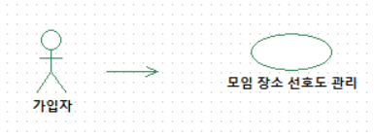
Alternate
A1. 사용자가 이미 선택지를 선택하고 저장 했을 경우 분기점: Basic Flow 1.2, 2.2, 3.2, 4.2, 5.2 시스템은 사용자에게 사용자가 이미 저장한 선호도를 표시 한 후 모든 선택지를 출력해준다. 다시 진행하고 있는 Basic Flow의 3번(X.3)으로 돌아간다. A2. 사용자가 저장 버튼을 누르지 않고 다른 선호도 버튼을 눌렀을 경우 분기점: Basic Flow 1.4, 2.4, 3.4, 4.4, 5.4 사용자가 자신이 입력하고자 하는 선호도 버튼을 누른다. 사용자가 선택한 선호도 Basic Flow로 돌아간다.
Use-Case Diagram
05
모임 장소
선호도
관리
(Cont.)

Slide 9
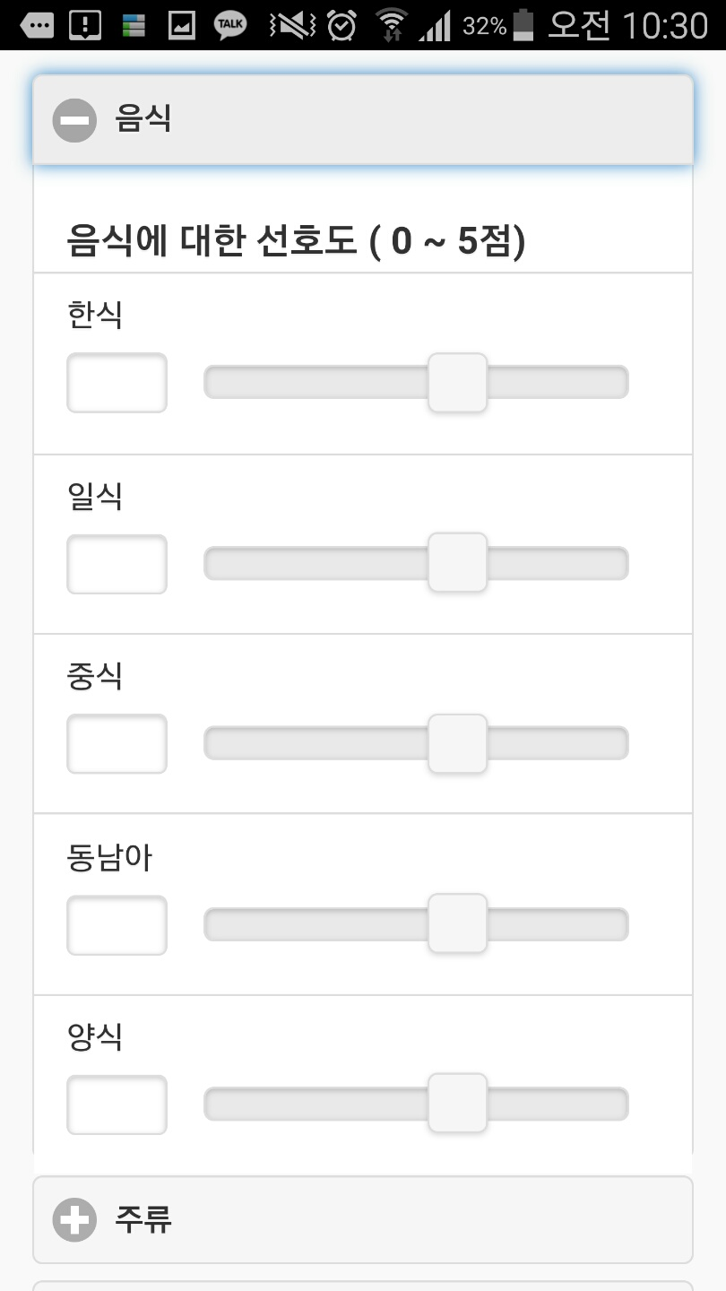
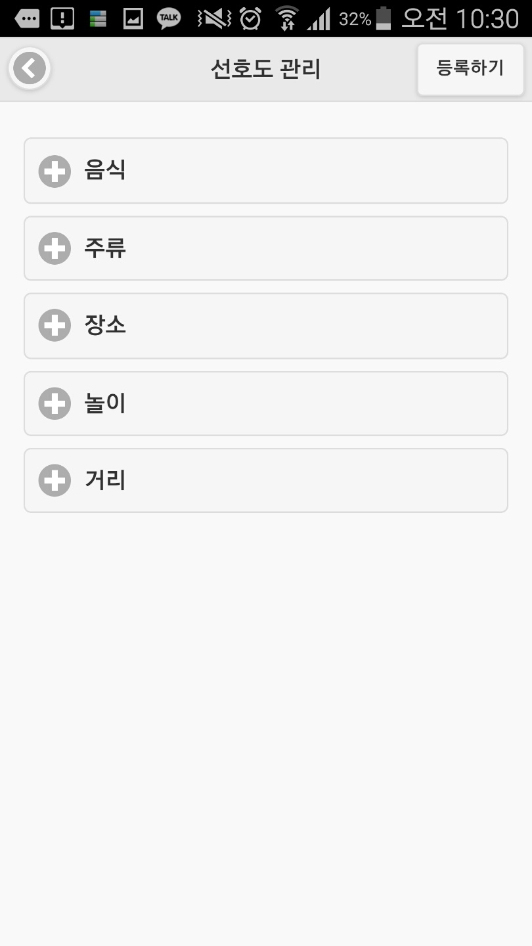
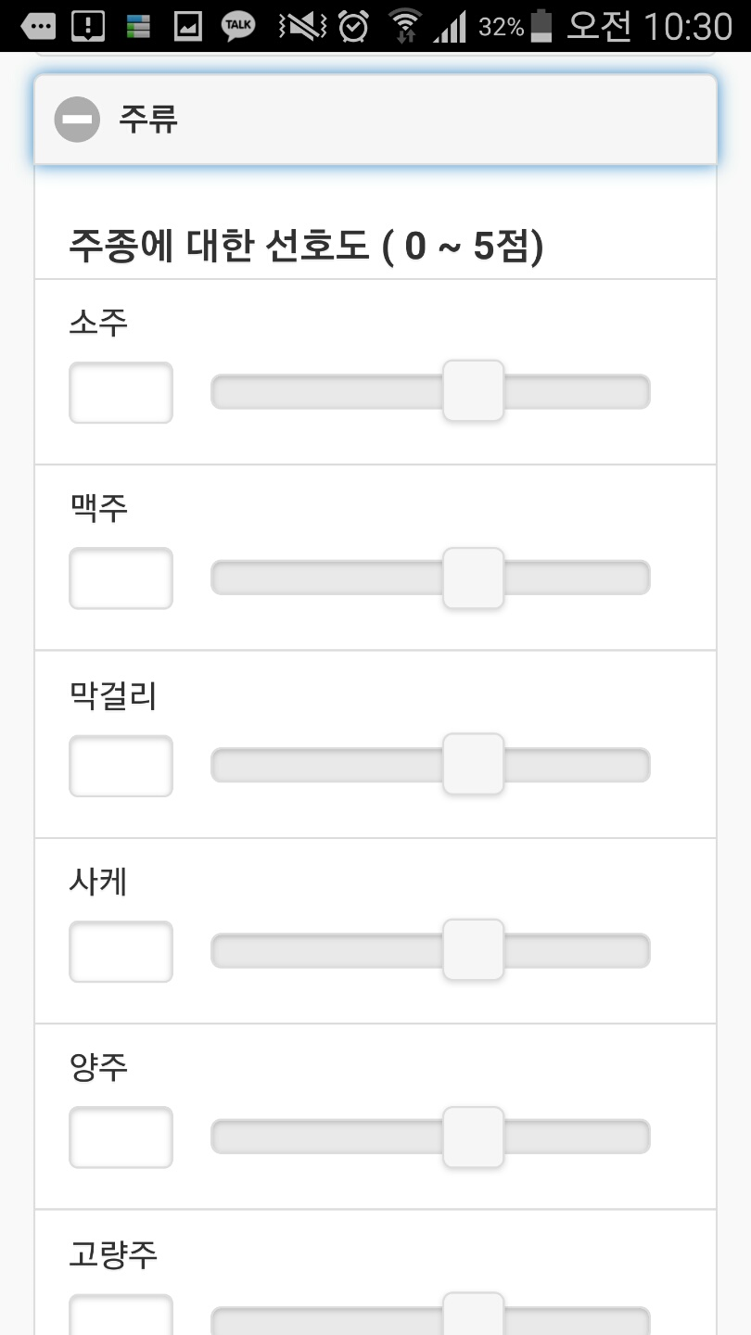
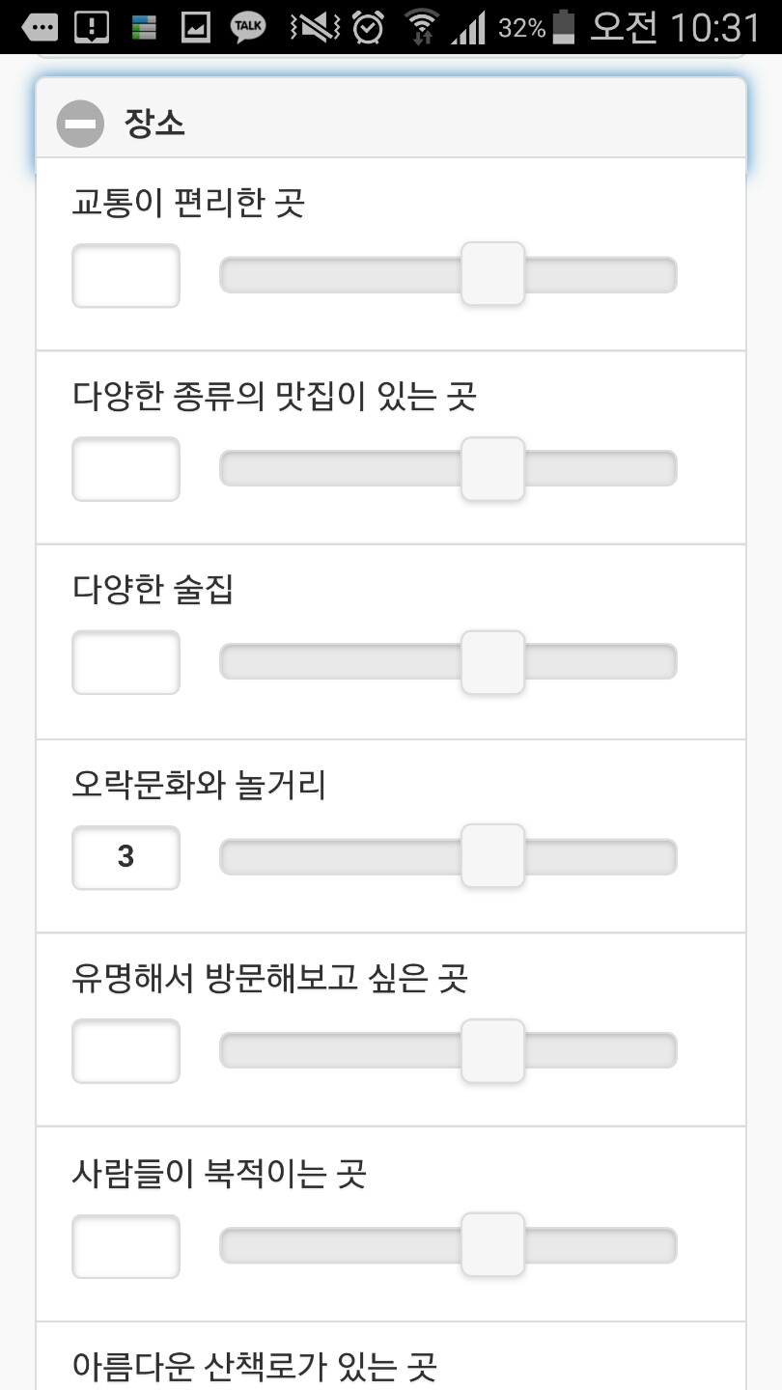
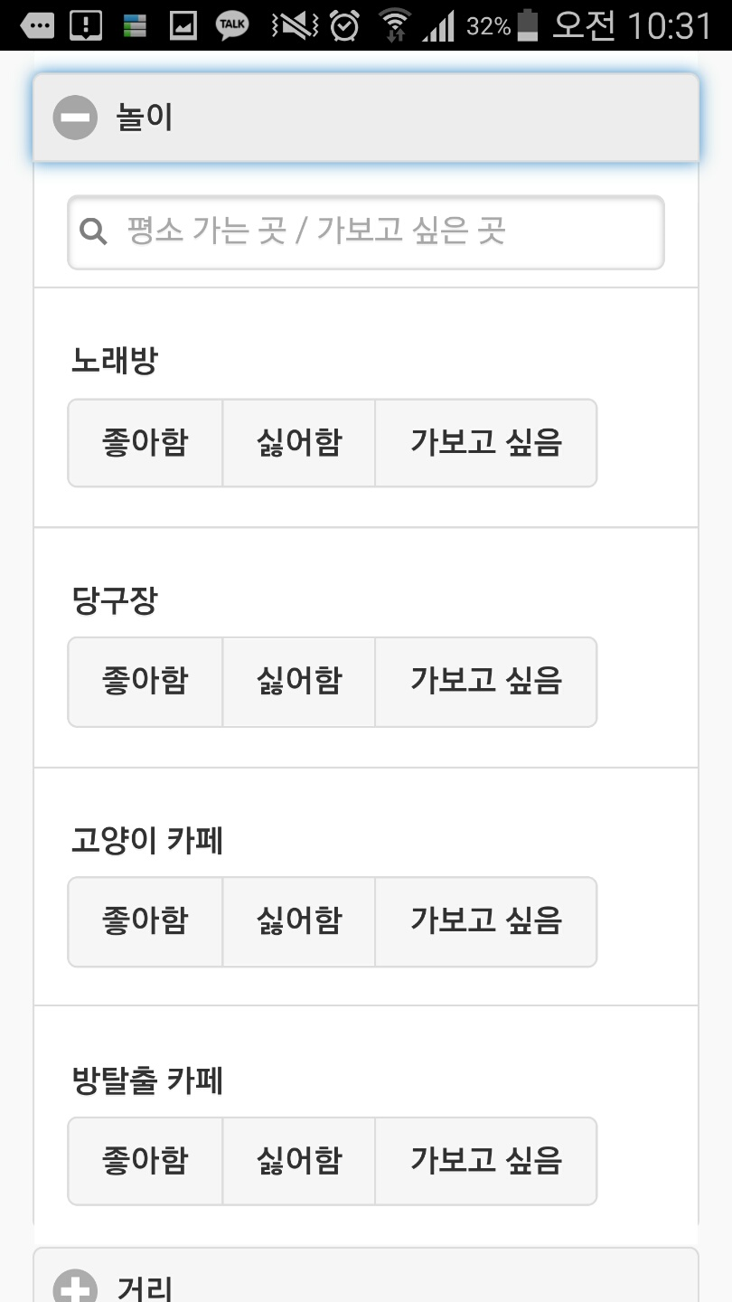
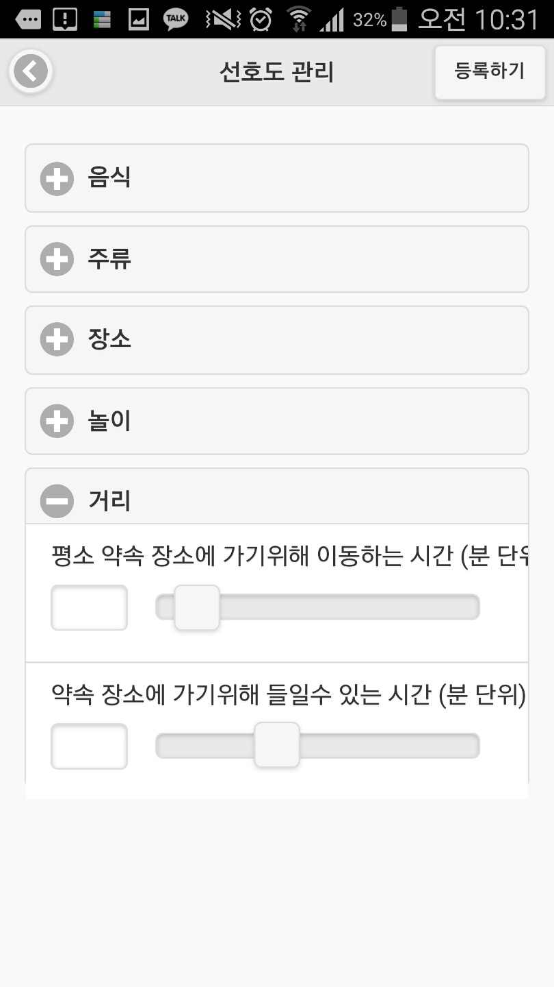
05
모임 장소
선호도
관리
(Cont.)

Slide 10
Name | 그룹 만들기
Brief Description | 사용자가 시스템 위에 여러 모임 참여자들을 초대하여 오프라인 모임을 추진할 수 있는 공간인 그룹을 만든다.
Principal Actor | 사용자
Precondition | 사용자는 ‘우리 어디가?’ 서비스에 가입을 한 상태이다.
Postcondition | 사용자가 만든 그룹이 개설이 된다.
Special Requirement | 모임 참여자 초대는 언제든지 이루어 질 수 있어야 한다.
Basic Flow
본 유스케이스는 사용자가 그룹 만들기 버튼을 누르면 시작된다. 모임 참여자 초대 1.1 사용자는 그룹 만들기 버튼을 누른다. 1.2 시스템은 사용자의 친구 목록을 출력한다. 1.3 사용자는 초대를 할 사람들을 자신의 친구 목록에서 선택한 후 사용자는 초대 버튼을 누른다. 1.4 시스템은 초대를 수락한 사용자를 그룹의 모임 참여자로 설정한다. 그룹 성격 결정하기 1.1 사용자는 그룹의 이름과 성격을 입력한 후 완료 버튼을 누른다. 1.2 시스템은 그룹 객체를 만든 후 사용자에게 관리자의 flag을 준다.
05
그룹
만들기

Slide 11
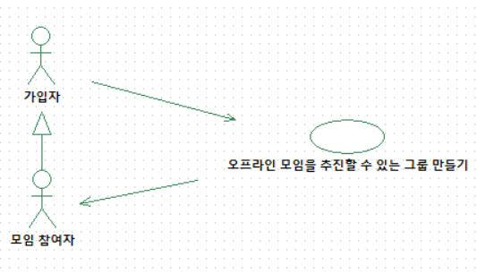
Alternate
Use-Case Diagram
05
그룹
만들기
(Cont.)

Slide 12
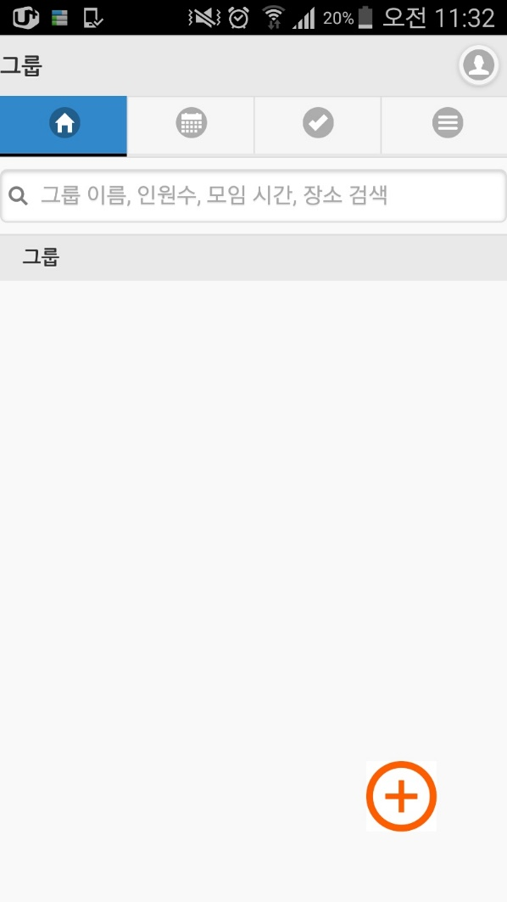
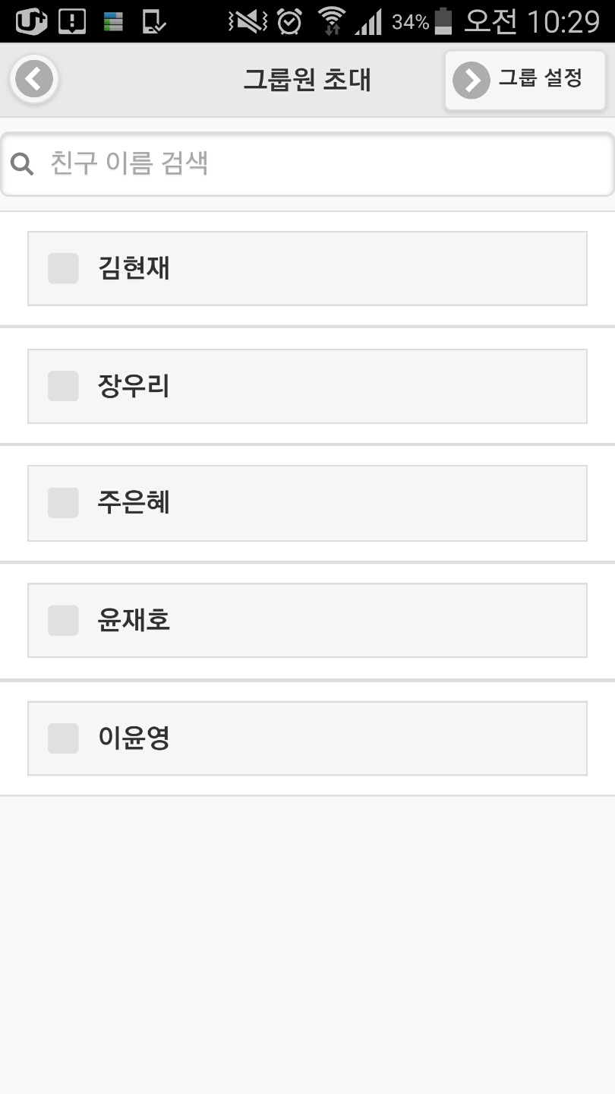
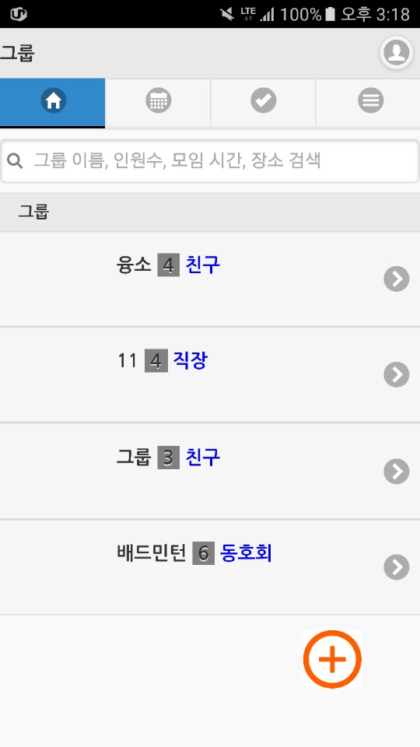
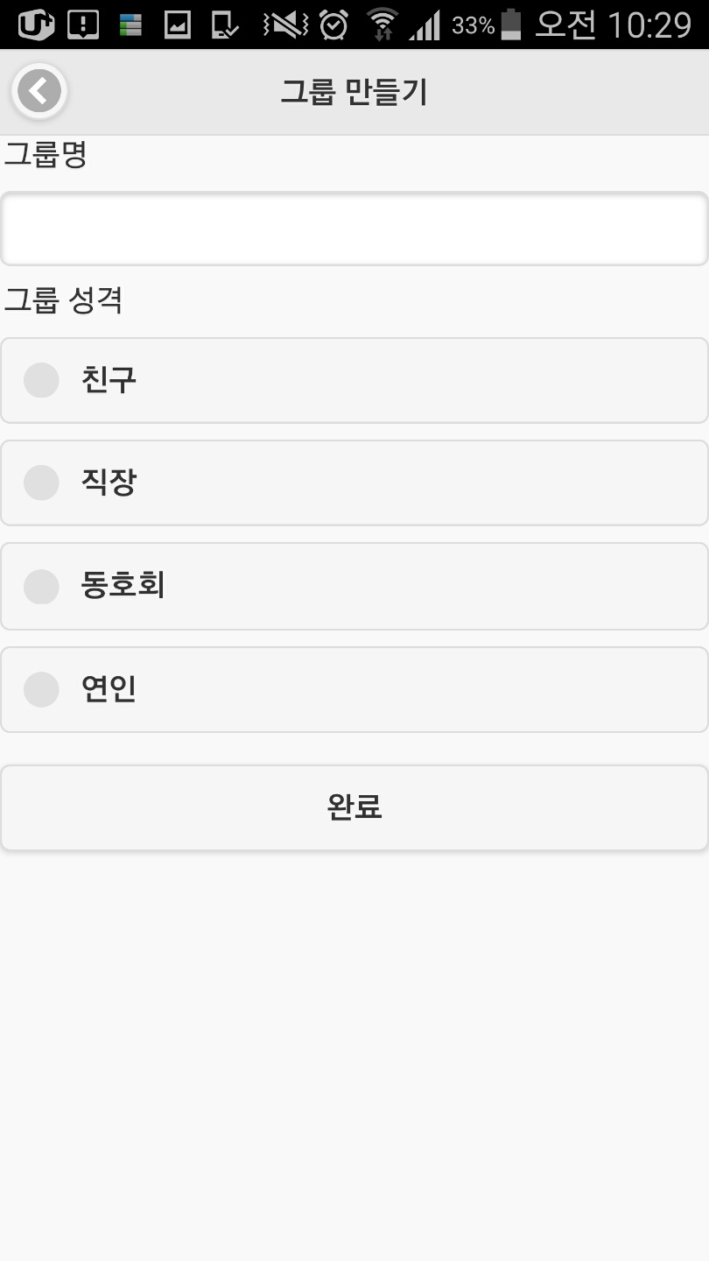
05
그룹
만들기
(Cont.)

Slide 13
Name | 오프라인 모임 장소 선정
Brief Description | 시스템이 모임 참여자들의 오프라인 모임 장소를 선정해준 후 모임 참여자가 최종 결정을 한다.
Principal Actor | 모임 참여자
Precondition | 모임 참여자가 선호도가 입력되어 있는 상태여야 한다.
Postcondition | 시스템은 현재 추진중인 모임장소가 결정되었음.
Special Requirement
Basic Flow
본 유스케이스는 모임 참여자가 오프라인 모임을 추진 버튼을 누르면 시작된다. 오프라인 모임 추진 1.1 모임 참여자가 오프라인 모임 추진 버튼을 누른다. 1.2 모임 참여자가 오프라인 모임의 모임 명, 목적(식사, 술, 놀이, 회의), 모임을 추진할 수 있는 최소 인원과 최대 인원(필수 아님), 시간 조사 범위, 참가신청 마감일을 입력한다. (A1) 1.3 시스템은 오프라인 모임 리스트에 새로운 오프라인 모임을 추가한다. 1.4 그룹 내에 오프라인 모임에 참여하고 싶은 다른 모임 참여자들은 모임 참가 버튼을 누른다. (A2) 오프라인 모임 장소 추천 2.1 시스템은 모임 참가 버튼을 누른 모든 모임 참여자들의 선호도를 불러온다.(A3) 2.2 시스템은 모임 참여자들의 선호도를 모두 평균화 한다. 2.3 시스템은 모임 참여자들이 있은 마지막 장소(일정에서 찾음)를 기준으로 모임 참여자들의 위치를 평균을 낸다. 2.4 시스템은 DB에 있는 지도 정보를 불러오고, 모임 참여자들의 평균 선호도는 지도 상에 있는 점수와 곱하고, 장소와 사용자들의 평균 지점을 빼서 점수화 한다. (동네 구함) 2.5 시스템은 오프라인 모임의 목적에 따라 추천할 종류(예)음식, 주류, 등)에 대한 선호도를 평균화 해서 모임 참여자들이 가장 선호하는 종류의 한 항목(예)음식 종류)을 고른 후, 2.4에서 구한 동네에서 그 항목(가게)을 검색한다. 2.6 시스템은 검색된 장소를 지도 상으로 표시해주고, 모임 참여자는 추진 버튼을 누른다. (A4), (A5)
05
오프라인
모임
장소 선정

Slide 14
Alternate
A1. 모임 시간 추천 사용 여부에서 “비사용”을 눌렀을 경우 분기점: Basic Flow 1.2 사용자는 오프라인 모임의 날짜와 시작 시간, 끝날 시간을 입력을 한다. Basic Flow 1.3으로 돌아간다. A2. 참여 인원이 모임 참여자가 설정한 인원보다 적을 경우 분기점: Basic Flow 1.4 시스템은 오프라인 모임에 참여하는 모든 모임 참여자들한테 ‘모임 추진 불가’라는 메시지를 화면에 출력을 한다. 시스템은 오프라인 모임 추진을 멈춘다. End A3. 모임 참여자가 선호도 정보를 입력하지 않았을 경우 분기점: Basic Flow 2.1 시스템은 선호도 정보를 입력하지 않은 모임 참여자한테 “정보 입력 필요＂라는 메시지를 화면에 출력을 한다. 모임 참여자는 정보 입력 버튼을 누른다. 모든 모임 참여자가 정보를 입력을 한 후 저장을 한 후 Basic Flow 2로 돌아간다. A4.추천할 오프라인 모임의 시간과 장소가 많을 경우 분기점: Basic Flow 2.6 시스템은 모임 참여자들에게 선택지를 투표 형식으로 제공한다. End
05
오프라인
모임
장소 선정
(Cont.)

Slide 15
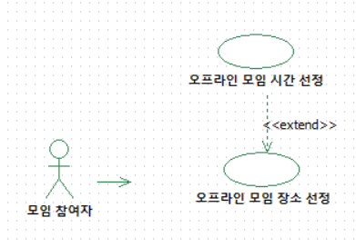
Alternate
A6. 오프라인 모임 시간 추천도 선택했을 경우 분기점: Basic Flow 2.6 오프라인 모임 시간 선정 Usecase로 넘어간다. 오프라인 모임 시간 선정 Usecase가 끝난 후 Basic Flow 2.6으로 돌아간다.
Use-Case Diagram
05
오프라인
모임
장소 선정
(Cont.)

Slide 16
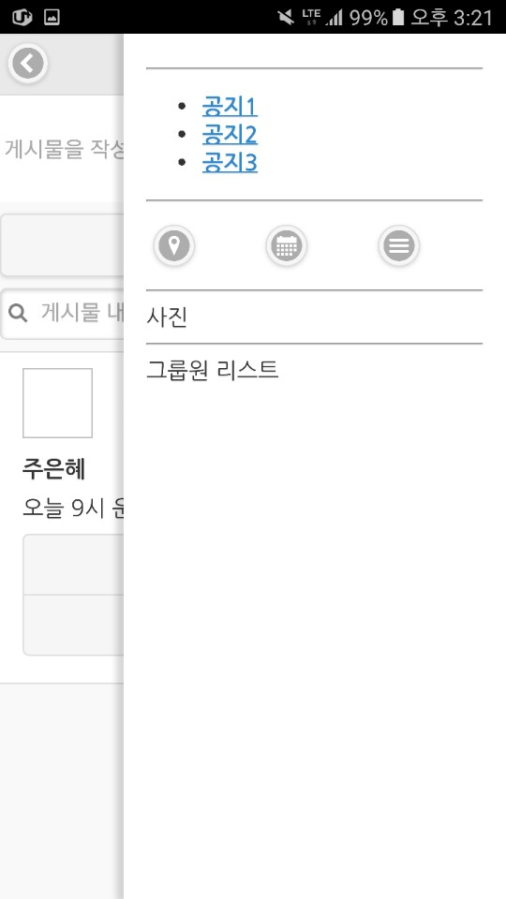
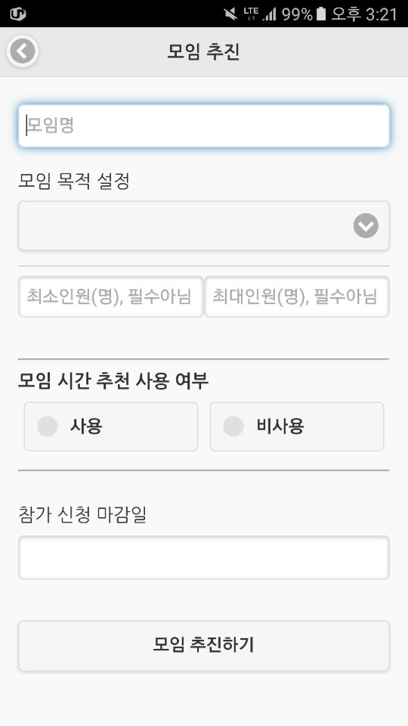
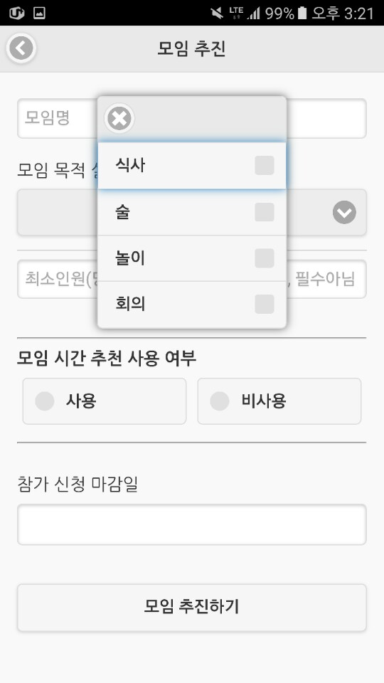
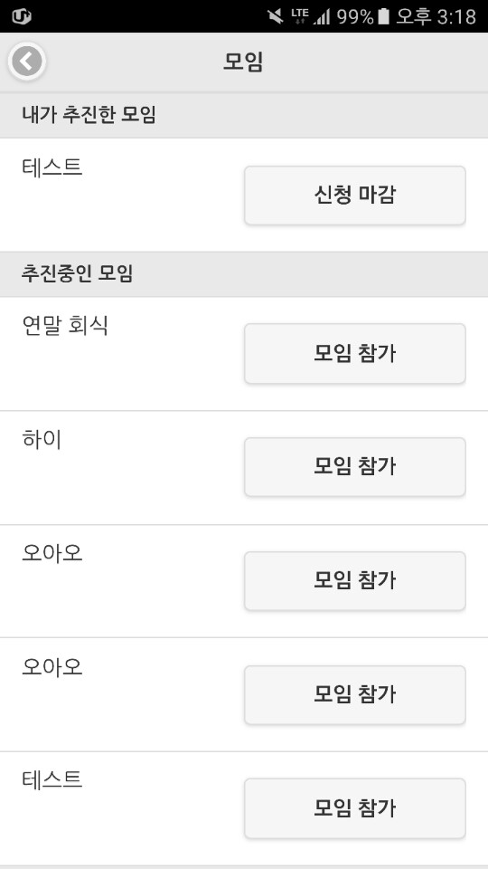
05
오프라인
모임
장소 선정
(Cont.)

Slide 17
Name | 오프라인 모임 장소 선정
Brief Description | 시스템이 모임 참여자들의 오프라인 모임 시간을 선정해준 후 모임 참여자가 최종 결정을 한다.
Principal Actor | 모임 참여자
Precondition | 모임 참여자가 일정이 입력되어 있는 상태여야 한다.
Postcondition | 시스템은 현재 추진중인 시간이 결정되었음.
Special Requirement
Basic Flow
본 유스케이스는 모임 참여자가 오프라인 모임 추진할 때 시간 추천 선택지를 선택하면 시작된다. 오프라인 모임 시간 추천 1.1 오프라인 모임을 추친하는 모임 참여자가 오프라인 모임을 추진할 기간을 선택한다. 1.2 시스템은 모임 네 오프라인 모임의 참여를 원하는 모임 참여자들의 일정을 받아와 모임 날짜에서 안 되는 시간을 제외한다. (A1), (A2) 1.3 시스템은 제외한 나머지들의 시간을 대상으로 5점 만점 기준으로 점수를 매긴다. 1.4 시스템은 기본 3점에서 모임의 성격에 맞는 시간대이면 +1, 안 맞는 시간대이면 -1을 한다. 1.5 시스템은 모임의 성격에 따라 이어져 있는 시간에 따라 가점과 감점을 부여한다. (+1/-1) 1.6 최종적으로 선택된 날짜에서 가장 높은 점의 시간대를 반환한다.
05
오프라인
모임
시간 선정

Slide 18
Alternate
A1. 모임 참여자가 선호도 정보를 입력하지 않았을 경우 분기점: Basic Flow 1.2 시스템은 일정과 입력하지 않은 모임 참여자한테 “정보 입력 필요＂라는 메시지를 화면에 출력을 한다. 모임 참여자는 정보 입력 버튼을 누른다. 모든 모임 참여자가 정보를 입력을 한 후 저장을 한 후 Basic Flow 2로 돌아간다. A2.추천할 오프라인 모임의 시간이 없을 경우 분기점: Basic Flow 1.2 시스템 모임 참여자들에게 일정 수정을 요청한다. 모임 참여자들은 자신의 일정을 수정한다. Basic Flow 1.2로 돌아간다.
Use-Case Diagram
05
오프라인
모임
시간 선정
(Cont.)

Slide 19
Name | 오프라인 모임 히스토리 관리
Brief Description | 모임 참여자가 시스템 위에서 오프라인 모임과 관련된 사진과 평가를 관리한다.
Principal Actor | 사용자
Precondition | 모임 참여자는 오프라인 모임에 참여를 한 상태이다.
Postcondition | 시스템은 사용자의 히스토리를 DB에 저장한다.
Special Requirement | 모임 참여자는 히스토리 관리를 언제든지 추가, 수정, 삭제를 할 수 있다. 별 점 부여, 사진 업로드, 한 줄 평 작성, 다른 모임 참여자의 히스토리 구경은 순서와 상관없이 진행이 가능하다.
Basic Flow
본 유스케이스는 사용자가 히스토리 버튼을 누르면 시작 된다. 오프라인 모임 만족도 별 점 부여 1.1 모임 참여자는 빈 별 점 자리를 클릭한다. 1.2 모임 참여자는 오프라인 모임에 대한 만족을 별 점을 터치하여 입력한다. (A1) 1.3 시스템은 별 점 정보를 저장한다. 오프라인 모임 사진 업로드 2.1 모임 참여자는 사진 추가 버튼을 누른다. 2.2시스템은 모임 참여자의 핸드폰의 앨범 접근을 요청한다. 2.3 모임 참여자는 앨범 접근 허용버튼을 누른다. (A2) 2.4모임 참여자는 자신의 사진 첩에서 사진을 선택한다. 2.5 시스템은 모임 참여자의 사진을 저장한다. (A3)
05
오프라인
모임
히스토리
관리

Slide 20
Basic Flow
오프라인 모임 한 줄 평 작성 3.1 모임 참여자는 한 줄 평 공간을 클릭한다. 3.2 모임 참여자는 오프라인 모임에 대한 한 줄 평을 작성한 후 저장한다. (A4) 3.2 시스템은 모임 참여자의 한 줄 평을 DB에 저장한다. 다른 모임 참여자의 히스토리 구경 4.1 모임 참여자는 다른 모임 참여자의 아이콘을 클릭을 한다. 4.2 모임 참여자는 다른 모임 참여자의 별 점, 사진, 한 줄 평을 구경 할 수 있다.
Alternate
A1. 사용자가 별 점을 수정하고 싶을 경우 분기점: Basic Flow 1.1 시스템은 이전에 입력한 내용을 그대로 표시를 한다. 사용자가 별 점을 터치로 다시 입력을 한다. 시스템은 별 점 정보를 저장한다. Go to Basic Flow 2 A2. 모임 참여자가 앨범 접근 거부 버튼을 눌렀을 경우 분기점: Basic Flow 2.3 ‘사진 접근 불가‘ 메시지를 출력한 후 Basic Flow 3로 넘어간다.
05
오프라인
모임
히스토리
관리
(Cont.)

Slide 21
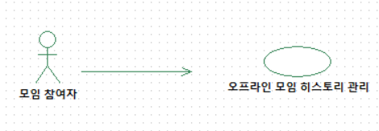
Alternate
A3. 모임 참여자가 업로드 한 사진을 삭제하고 싶을 경우 분기점: Basic Flow 2.5 모임 참여자는 사진 삭제 버튼을 누른다. 모임 참여자는 삭제하고자 하는 사진을 선택한 후 확인 버튼을 누른다. 시스템은 사진을 DB에서 삭제한다. A4. 모임 참여자가 한 줄 평을 수정하고자 할 경우 분기점: Basic Flow 3.2 모임 참여자는 한 줄 평 박스를 클릭한다. 모임 참여자는 한 줄 평을 수정 한 후 저장 버튼을 누른 후 다시 Basic Flow 3.3로 넘어간다.
Use-Case Diagram
05
오프라인
모임
히스토리
관리
(Cont.)

Slide 22
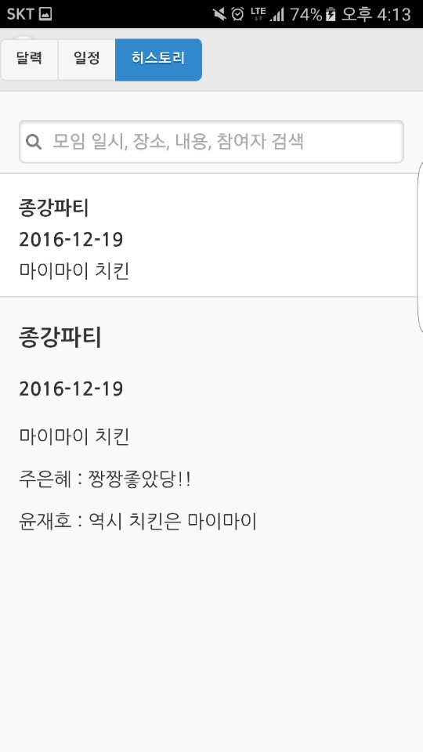
05
오프라인
모임
히스토리
관리
(Cont.)

